Slide 1
Айвазовський Іван Костянтинович
Підготували учениці 11-А класу: Манакова С. Нуждіна Н. Потапова Т.

Slide 2
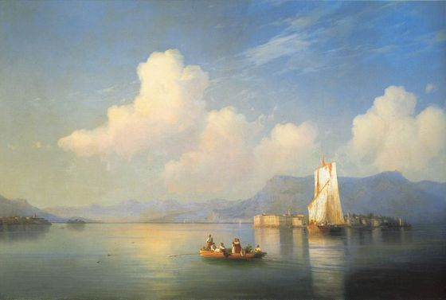
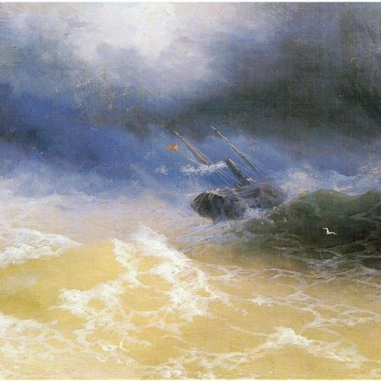
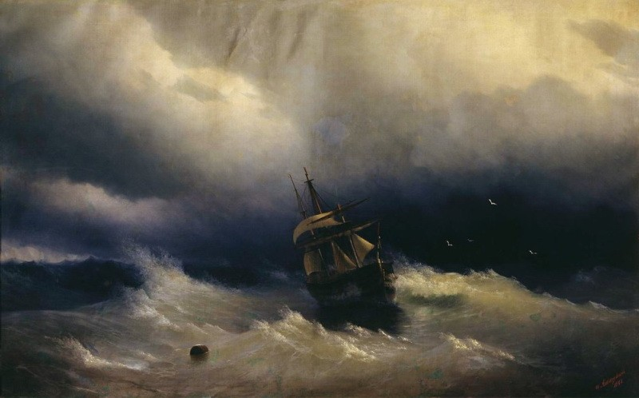

Slide 3
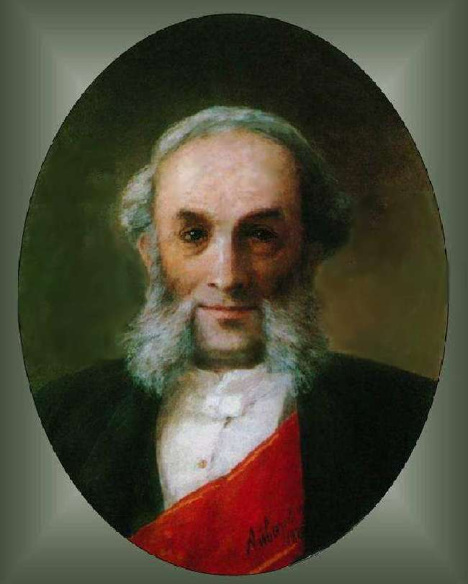
Він прекрасно грав на скрипці і співав, але найбільшою радістю для нього було малювати самоварним вугіллям на стінах будинків.

Slide 4
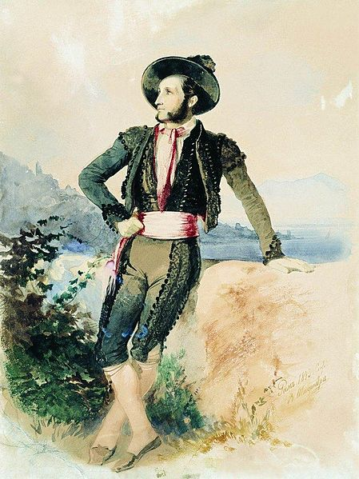
В. Штернберг. Айвазовський в італійському костюмі. 1842

Slide 5
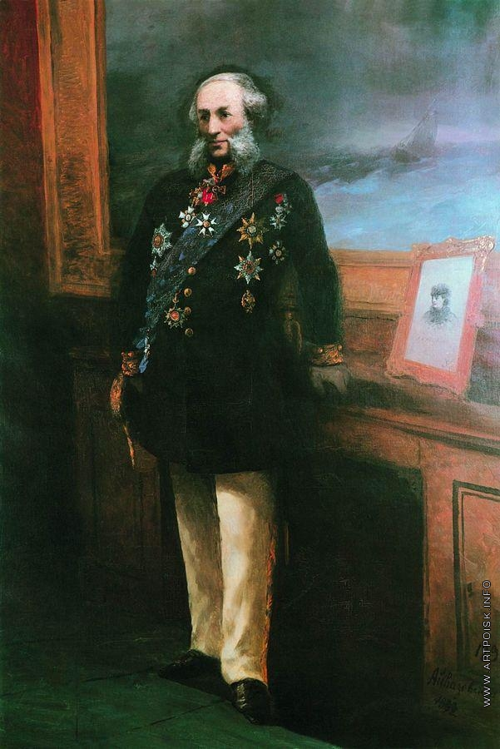
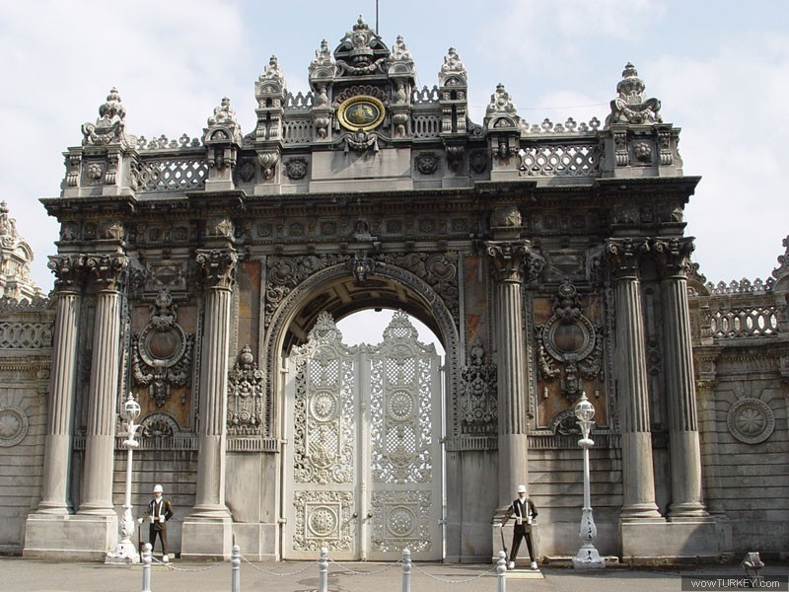
1840 р. Іван Айвазовський подорожував за кордоном, працював у Римі, Неаполі, Сорренто, Венеції, Парижі, Лондоні, Амстердамі.
1845 на запрошення турецького султана побував у Стамбулі.
Пізніше відвідував це місто ще вісім разів з 1845 по 1890 та писав полотна на замовлення султанів Османської імперії.
30 цих робіт виставлено в музеї імперії палаці Dolmabahçe.

Slide 6
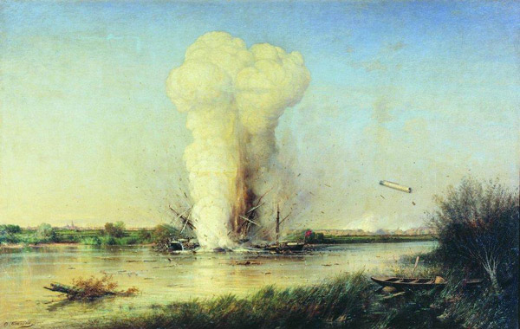
Наприкінці життя передав у дарунок рідному місту будинок і майстерню, картини й скульптурні композиції. Навіть за кілька годин до смерті художник працював над картиною — «Вибух турецького корабля» (1900).

Slide 7
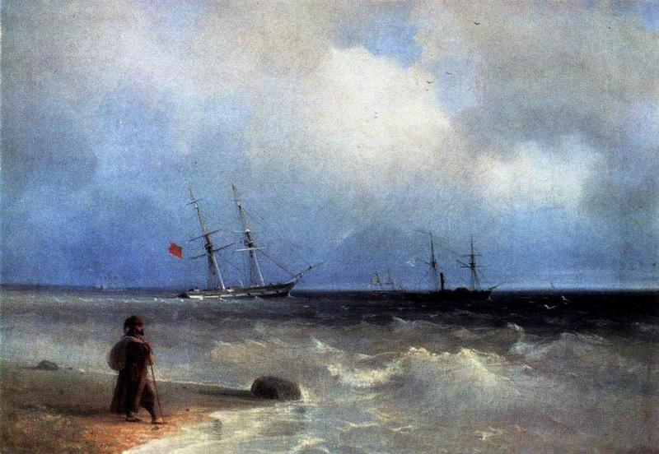
«Морський берег (1840)

Slide 8
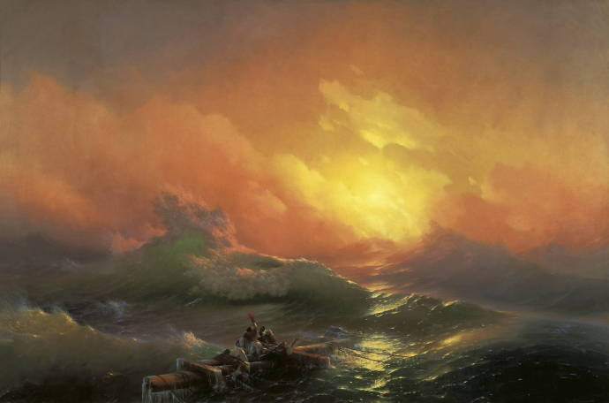
Дев'ятий вал (1850)

Slide 9
Пізніше у творчості художника оселилися реалістичні мотиви:
«Чорне море» (1881), «Серед хвиль» (1898).
Особливо відомий як баталіст, картинами: «Чесменський бій» (1848), «Наваринський бій» (1848), «Пожежа Москви в 1812 р.» (1851), «Сінопський бій» (1853), «Облога Севастополя» (1854), «Бій пароплава „Веста“» (1877), «Узяття Карса» (1881), «Чорноморський флот у Феодосії» (1890), «Бій брига „Меркурій“» (1892) та ін. Пейзажі Криму: «Ялта» (1838), «Місячна ніч у Гурзуфі» (1839), «Кав'ярня в Криму» (1847) та ін.
Картини українських пейзажів та на побутові теми: «Чумаки в степу вночі» (1855), «Очерет на Дніпрі» (1857), «Український пейзаж» (1868), «Млин на березі річки. Україна» (1880). «Весілля в Україні» (1891), «Під час жнив» (1891).

Slide 10
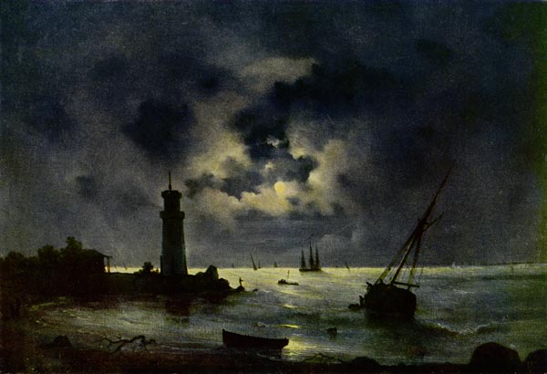
Визнання
З 2006 року на аукціонах було продано робіт Айвазовського на суму понад 3,200,000 доларів.
14 червня 2007 на англійському аукціоні було продано полотно Айвазовського за 2,710,000 фунтів — найбільша ціна, що коли-небудь була сплачена за його картину.

Slide 11
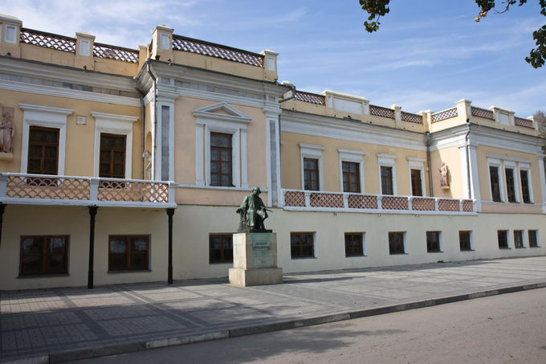
Пам'ять
У будинку Айвазовського в Феодосії діє художня галерея його імені, а перед будинком йому встановлено пам'ятник.

Slide 12
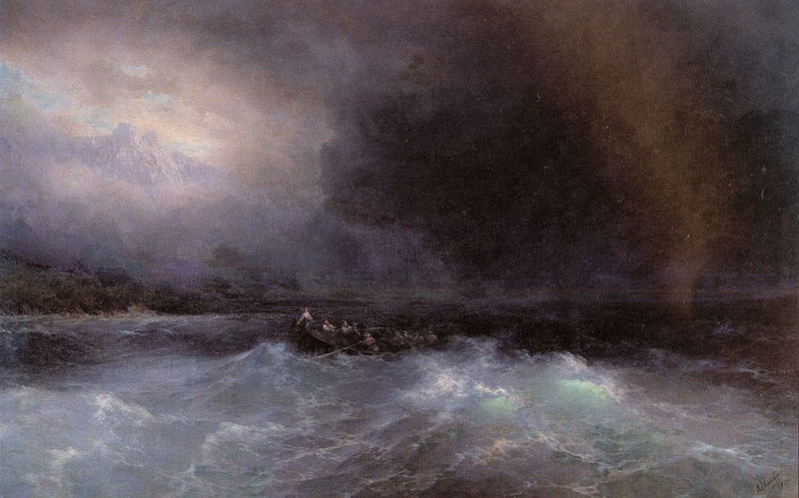
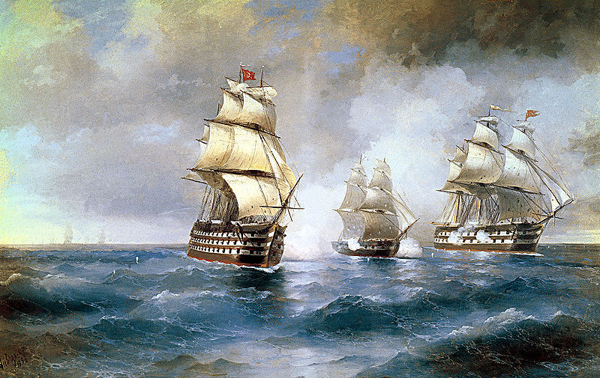
Галерея робіт
Бій брига «Меркурій»
Корабель в морі

Slide 13
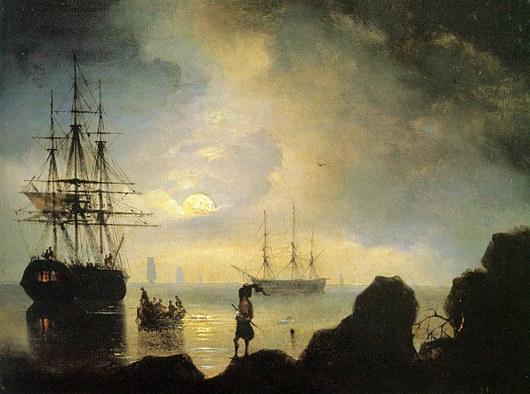
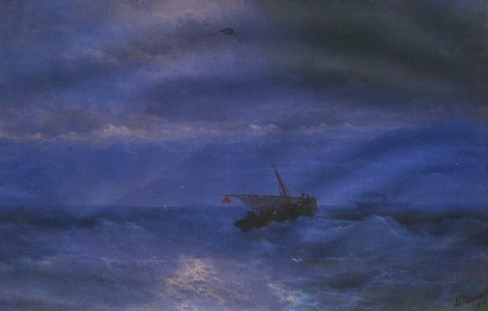
Кавказ. Вид на море
Рибалки на березі

Slide 14
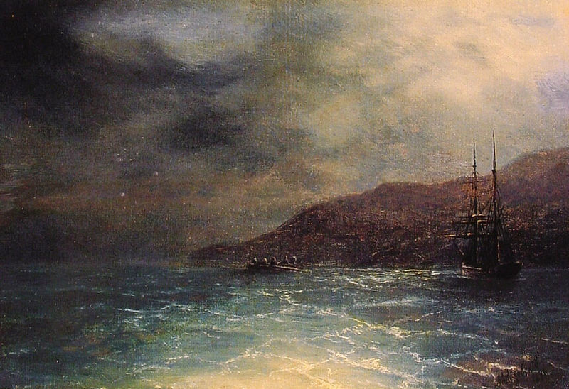
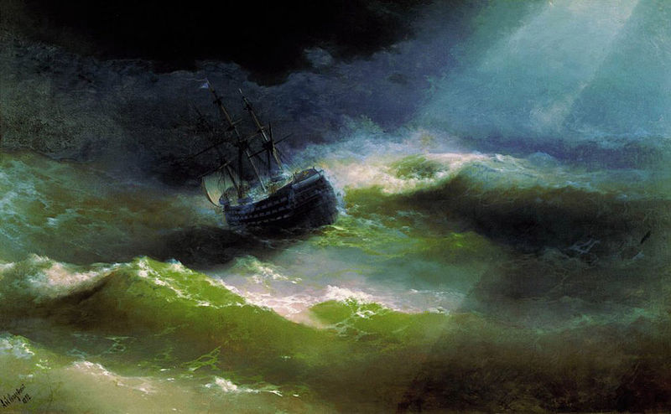
Нічна подорож
«Марія» в шторм

Slide 15
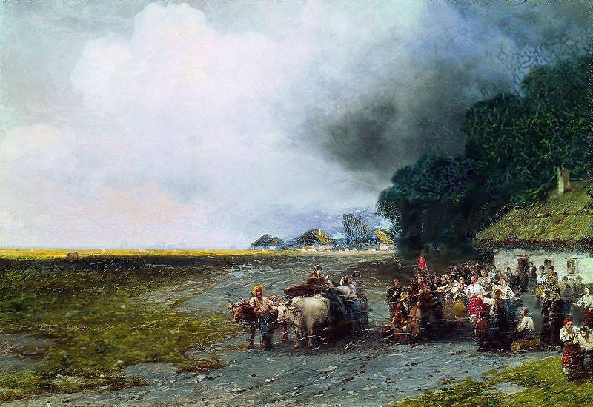
Весілля в Україні

Slide 16
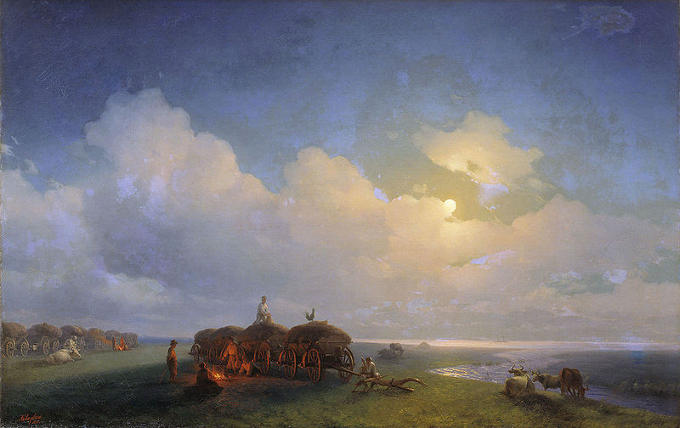
Чумаки на відпочинку

Slide 17
Дякуємо за увагу ;)

